Slide 1

Design
Red Stag GmbH

Slide 2
Agenda
Mock Up
Kennzahlen

Slide 3

Mock Up

Slide 4
MockUp
Erste Konzeption des Designs
Gezielter Verzicht auf die Darstellung von Farben
Falls Farben vorhanden, sind diese derzeit nicht gezielt eingesetzt oder relevant
Die „Wolken“ kennzeichnen Beschreibungen
Design orientiert sich an „Material Design“
Ziel:
Funktionsansicht
Strukturierung
Möglichkeiten

Slide 5
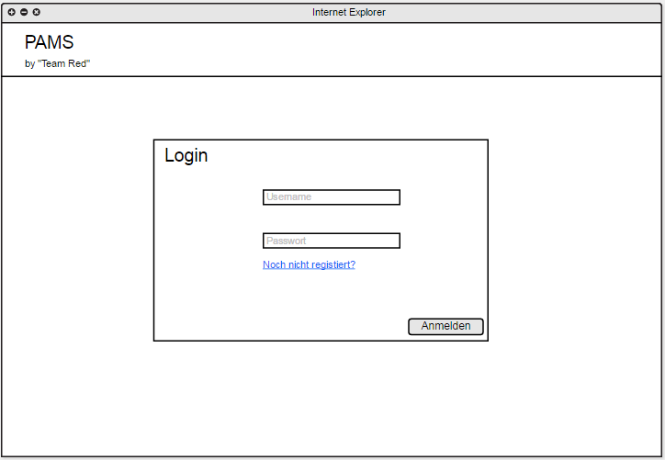
Login des PAMS
+ Möglichkeit der Registierung

Slide 6
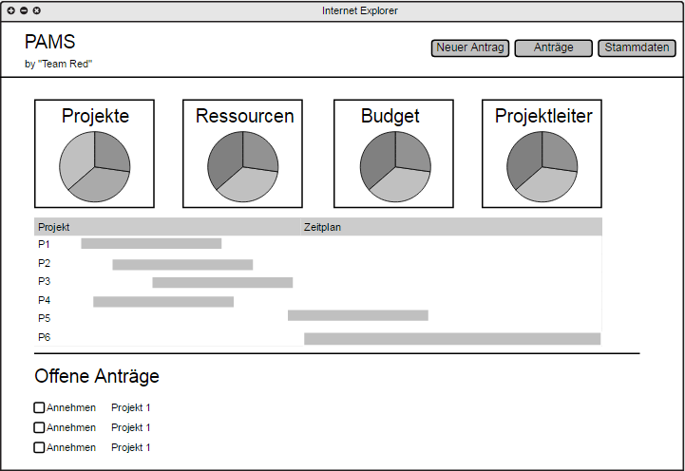
Navigations-bereich
Personalisierter
Bereich
zB Dashboard / Zeitplan Projekte
Offene Genehmigungen

Slide 7
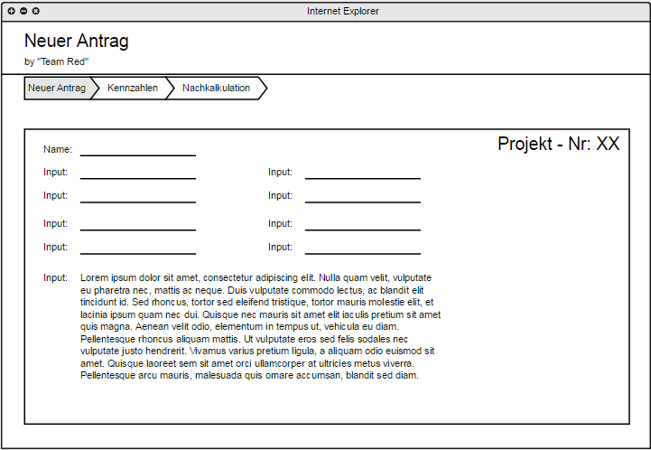
Kennzahlen
Breadcrumbs zur Navigationsübersicht
Basisinformationen eines Projekts

Slide 8
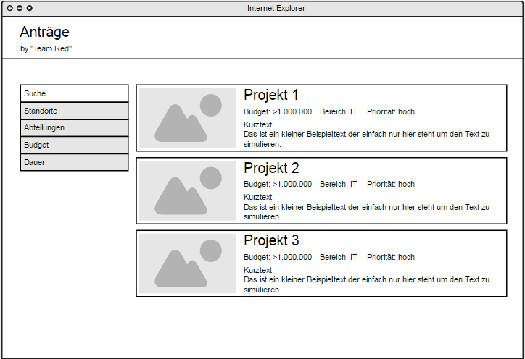
Filter + Freitextsuche
Übersicht der bestehenden Anträgen

Slide 9
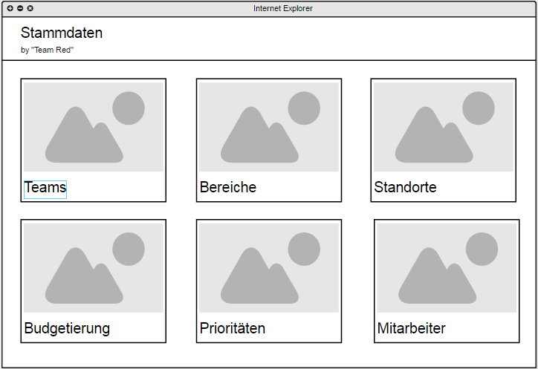
Übersicht möglicher Stammdaten-erfassungen

Slide 10
Stammdaten
Erfassung aller relevanten Informationen
Standort, Abteilung, Teams
Budgetierungen
…
Beispielhaft wird lediglich auf einen Mitarbeiter eingegangen, Struktur identisch bei anderen Fällen

Slide 11
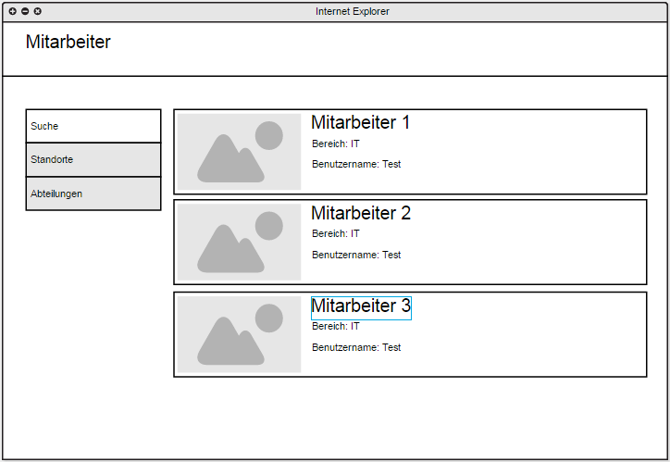
Suche
Mitarbeiter
Auswahl + Änderungen möglich
Neuanlage MA

Slide 12
Kennzahlen
Kennzahlen geben Aufschluss über die Priorisierung von Projekten
Kennzahlen dienen der Klassifizierung von Projekten

Slide 13

Geld

Slide 14
Monetäre Kennzahlen
Kosten / Nutzen Übersicht
Manueller Eintrag von kalkulierten Kosten
Manueller Eintrag von kalkuliertem Nutzen
Manueller Eintrag von tatsächlichen Kosten
Manueller Eintrag von tatsächlichem Nutzen
→ Ableitung von Vergleichen (Zahlen, Prozentwerte) und Visualisierung
→ Return On Invest Berechnungen
→ Amortisationszeiten

Slide 15
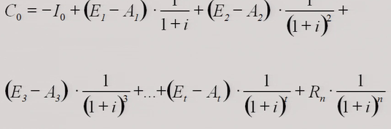
Monetäre Kennzahlen
Kapitalwertmethode
Eingabe von Einnahmen / Ausgaben
I = Kosten
Zinsatz setzt sich aus:
Risikozins → Manuelle Eingabe, Kalkulation des unternehmerischen Risikos
Risikolose Verzinsung (Anleihen) → Festwert
Inflationsrate → Automatisch aus Internet ziehen

Slide 16

Zeit

Slide 17
Zeit Kennzahlen
Kalkulierte Start / Endzeit eines Projekts
Tatsächliche Start / Endzeit eines Projekts
→ Ableitung von Vergleichen (Verzug um Tage, Prozentwerte) und Visualisierung

Slide 18

Mitarbeiter

Slide 19
Mitarbeiter Kennzahlen / Funktionen
Zuordnung von Projektleitern zu Projekten
→ Ableitung von Ressourcen (Freie Projektleiter, Gebuchte Projektleiter)
Genehmigungsstufen von Projekten durch Unternehmenshierarchie
Bis 5.000 € Teamleiter
Von 5.000 € Bis 10.000 € Abteilungsleiter
Von 10.000 € Bis 25.000 € Standortleiter
Größer 25.000 € Konzernleiter

Slide 20

Projekt

Slide 21

Projekt Kennzahlen
Eingabe von Prioritäten
→ Ampelsystem
Zuordnung von Abteilungen zu Projekten
→ Leistungsstunden
Eingabe des Projektstatus
→ Eingang, Offen, Genehmigt, Abgelehnt, Abgeschlossen
Fortschrittsermittlung
→ Visualisierung durch Progressbar, Eintragung durch Schätzklausur des Projektleiters

Slide 22

Abteilung

Slide 23
Abteilung Kennzahlen
Vergabe von Leistungsstunden
Zuordnung von Abteilungen zu Projekten
→ Minimierung der verfügbaren Leistungsstunden
→ Jahresbezogen

Slide 24
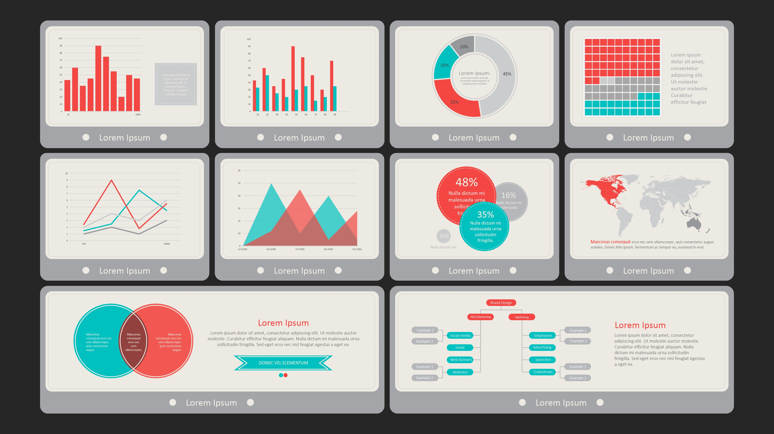
Dashboard

Slide 25
Ansicht Dashboard
Personalisierte Ansichten
Projektleiter: -Sehen ihre Projekte -Zeittafel der Projekte -Übersicht über durchschnittlichen Verzug etc
Teamleiter
- Kosten der Projekte
- Nutzen der Projekte
- Anzeige Anzahl Mitarbeiter

Slide 26
Ansicht Dashboard
Abteilungsleiter
Kosten der Projekte
Nutzen der Projekte
Anzeige der Projekte
Leistungsstundenübersicht
Verbrauchte Leistungsstunden
Möglichkeit von Zeittafeln der Projekte
Nutzen Kosten Übersichten → Diagramme

